Slide 1
NIPS 2017 · GOOGLE BRAIN / GOOGLE RESEARCH · ARXIV:1706.03762
Attention Is All You Need
Transformer 架构精读 · 只用注意力的序列转换模型
Vaswani · Shazeer · Parmar · Uszkoreit · Jones · Gomez · Kaiser · Polosukhin
WMT14 · EN→DE 28.4 BLEU · EN→FR 41.8 BLEU · 8× P100 · 3.5 天
Notes:
开场：2017 年 Google 的 8 个人写了这篇论文。今天几乎所有大模型的骨架都是它。我们花十几分钟把它拆开看。

Slide 2
01 · 背景
串行计算，是 RNN 的天花板
逐位置串行
远距离难学
注意力只是配角
隐状态 h(t) 依赖 h(t−1)，训练样本内部完全无法并行，序列一长就卡死。
卷积方案（ConvS2S / ByteNet）连接两个位置的操作数随距离线性或对数增长。
注意力早已好用，但几乎总是挂在循环网络上，串行瓶颈还在。
破局 Transformer 干脆丢掉循环和卷积：任意两个位置之间，恒定步数直接相连。
Attention Is All You Need · NIPS 2017
2
Notes:
先说它要解决什么。RNN 按位置一个个算，训练没法并行；卷积方案能并行但远距离要走很多层。注意力机制当时已经证明好用，但只是挂在 RNN 上的配角。这篇论文的胆子在于：把配角变成全部。

Slide 3
02 · 主张
只用注意力：更快，也更好
第一个完全基于注意力的序列转换模型，训练并行度大幅提高，翻译质量反而更高。
28.4 BLEU
41.8 BLEU
3.5 天
WMT14 英→德，超过此前所有模型和集成 2 BLEU 以上
WMT14 英→法，单模型新纪录
8 块 P100 训练大模型；基础版 12 小时即在英→德超所有已发表模型
Attention Is All You Need · NIPS 2017
3
Notes:
一句话主张：只用注意力，不要循环不要卷积。结果是三个数字：英德 28.4，超过之前所有模型包括集成模型 2 个 BLEU 以上；英法 41.8 单模型纪录；大模型只训了 3.5 天，基础版 12 小时就超过了所有已发表模型。

Slide 4
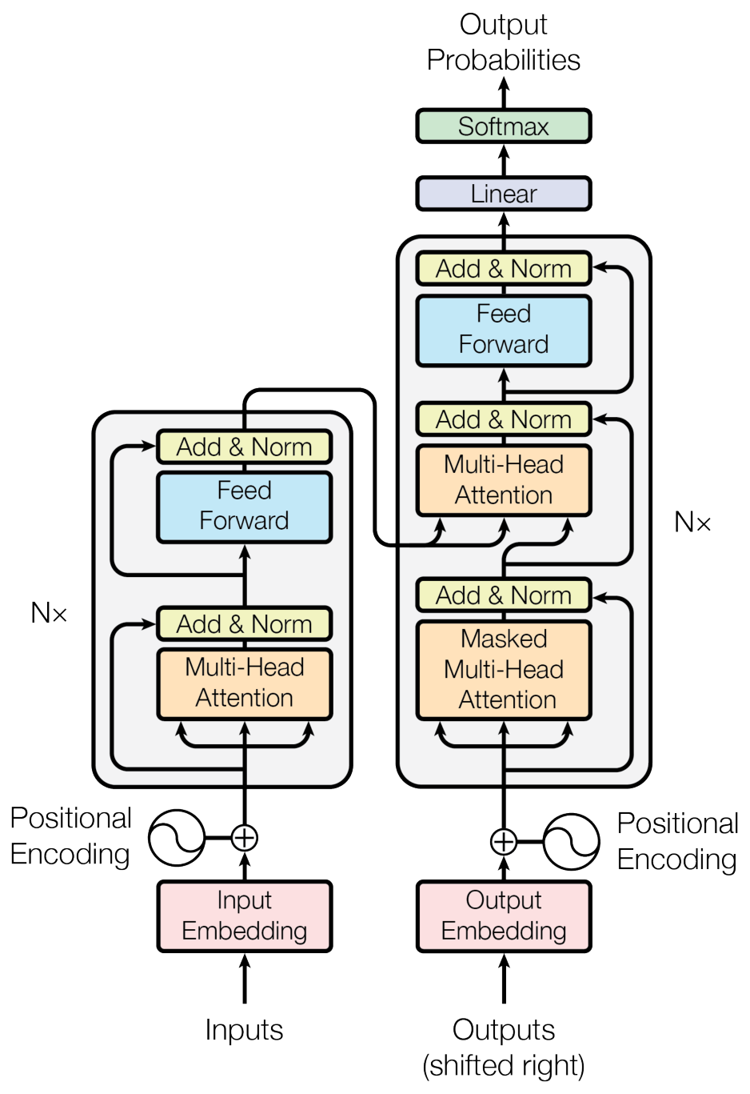
03 · 架构
六层编码器 + 六层解码器，全靠注意力和前馈层
编码器 ×6：每层 = 多头自注意力 + 逐位置前馈网络
解码器 ×6：多一个「编码器-解码器注意力」子层；自注意力带掩码，只能看已生成的前缀
残差 + LayerNorm：每个子层外套 LayerNorm(x + Sublayer(x))，全模型统一 d_model = 512
输出：线性层 + softmax 预测下一个词
图：论文 Figure 1（原图）
Attention Is All You Need · NIPS 2017
4
Notes:
整体架构：左边编码器右边解码器，各堆 6 层。每层就两种零件：多头注意力和逐位置前馈网络，外面套残差和 LayerNorm。解码器多一个子层去看编码器输出，自注意力加了掩码保证自回归。全模型维度统一 512。

Slide 5
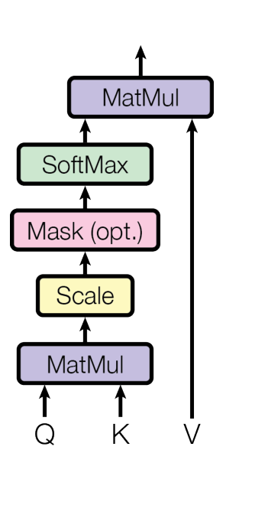
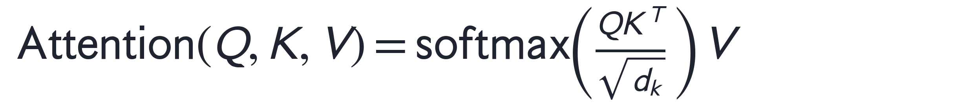
03 · 架构
缩放点积注意力：一次矩阵乘法算出所有权重
Q·K 定权重：查询与所有键做点积，softmax 后变成对值 V 的加权求和
除以根号dk：维度大时点积会把 softmax 推进梯度极小区，缩放救回来
快且省：整个序列打包成矩阵一次算完，靠的是高度优化的矩阵乘法
论文 Figure 2 左
Attention Is All You Need · NIPS 2017
5
Notes:
核心算子。查询和所有键做点积得到相似度，softmax 变成权重，再加权求和值向量。除以根号 dk 是个关键小细节：维度大时点积方差变大，softmax 会饱和，梯度消失。整个过程就是两次矩阵乘法，快得很。

Slide 6
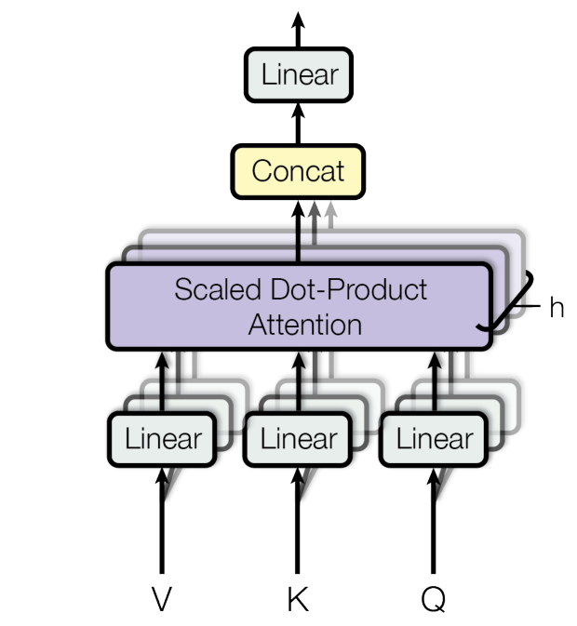
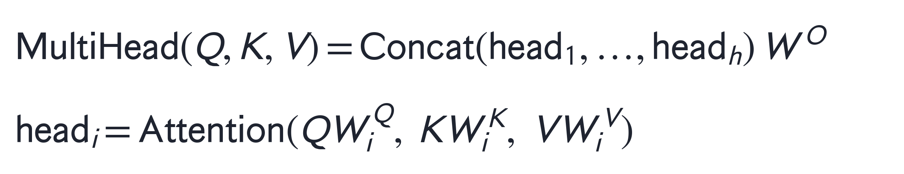
03 · 架构
多头注意力：8 个子空间同时看
h = 8 个头并行：Q、K、V 各自线性投影 8 次，分头做注意力再拼接
每头 dk = dv = 64：维度按头数摊薄，总计算量和单头全维度相当
为什么要多头：单头会把不同位置的信息平均掉；多头让不同头盯不同的表示子空间
论文 Figure 2 右
Attention Is All You Need · NIPS 2017
6
Notes:
单头注意力会把信息平均掉，所以分 8 个头，各自在 64 维的子空间里做注意力再拼回来。总计算量不变，但不同的头能学到不同的关系模式。

Slide 7



03 · 架构
同一个机制，三处使用
编码器自注意力
解码器掩码自注意力
编码器-解码器注意力
Q、K、V 都来自上一层编码器输出，每个位置看全句。
softmax 前把非法连接设为负无穷，每个位置只能看到之前的输出，保住自回归。
Q 来自解码器，K、V 来自编码器输出，解码每一步都能查全部输入。
Attention Is All You Need · NIPS 2017
7
Notes:
同一个机制用在三个地方：编码器内部互相看，解码器只准看前缀（掩码实现），解码器查编码器。三处复用，架构非常干净。

Slide 8
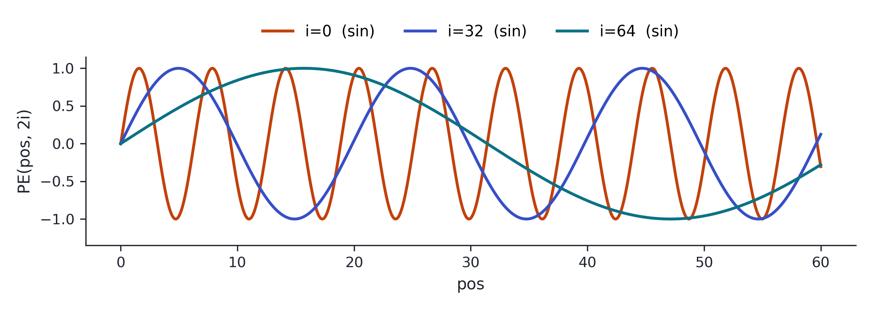
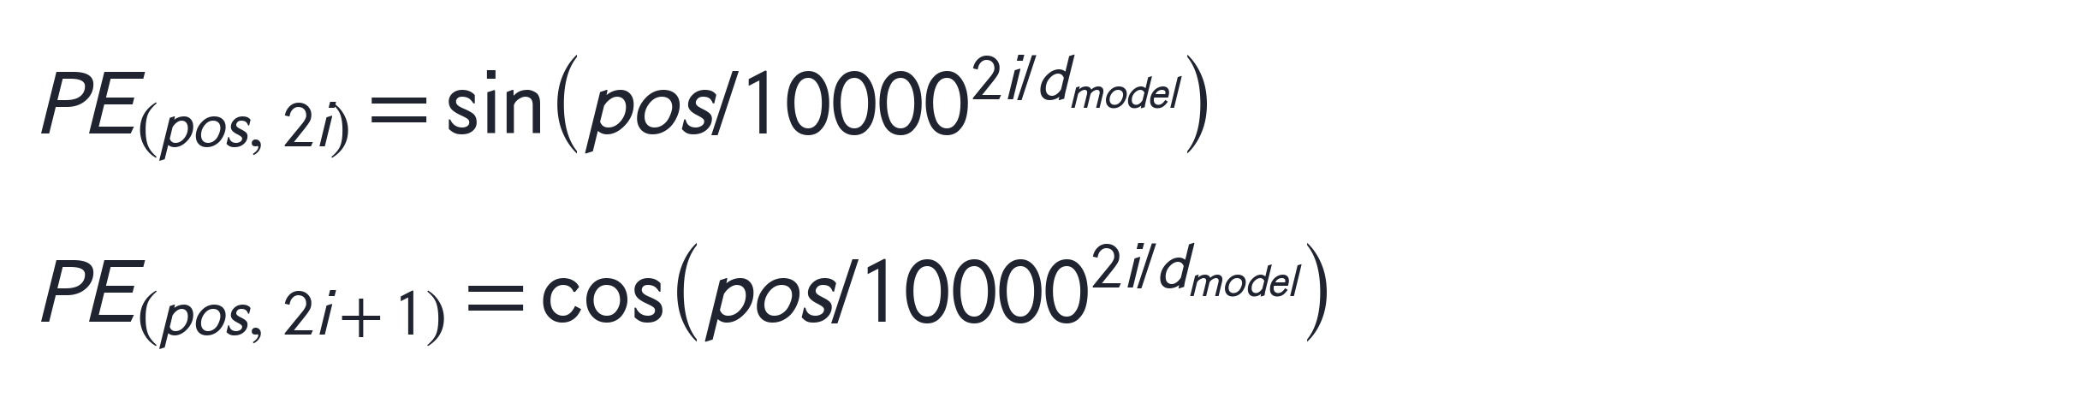
03 · 架构
注意力之外，只剩前馈网络和位置编码
逐位置前馈网络
每个位置独立过同一个两层网络，内层维度 d_ff = 2048。
FFN(x)=max(0, xW₁+b₁) W₂+b₂
正弦位置编码
没有循环和卷积，顺序靠加在词嵌入上的正弦波注入：每个维度一种波长（右图）。固定偏移是线性关系，便于学相对位置；学习式位置嵌入效果几乎相同。
Attention Is All You Need · NIPS 2017
8
Notes:
剩下两个零件。前馈网络逐位置独立，内层 2048。位置信息用正弦波注入：每个维度一种波长，几何级数排开。好处是任意固定偏移是线性关系，好学相对位置；而且理论上能外推到更长的序列。实验里学习式的位置嵌入效果几乎一样。

Slide 9
04 · 动机
为什么自注意力：路径最短，串行恒定
层类型 | 每层复杂度 | 串行操作 | 最长路径
自注意力 | O(n² · d) | O(1) | O(1)
循环层 | O(n · d²) | O(n) | O(n)
卷积层 | O(k · n · d²) | O(1) | O(log_k n)
要点 任意两位置一步直达（路径 O(1)），串行操作恒定；句子表示常见 n < d，自注意力连每层计算量也更低。
Attention Is All You Need · NIPS 2017
9
Notes:
为什么押注自注意力，论文给了张复杂度表：串行操作 O(1)、最长路径 O(1)，都比 RNN 好；每层复杂度 n²d 看着吓人，但句子长度 n 通常小于维度 d，所以实际也更省。

Slide 10
05 · 训练
训练配方：8 块 P100，最多 3.5 天
数据与分词
硬件与优化
英→德
WMT14，450 万句对
硬件
1 台机器 · 8× NVIDIA P100
英→法
WMT14，3600 万句
时长
base 10 万步 ≈ 12 小时 · big 30 万步 ≈ 3.5 天
分词
BPE 共享词表 3.7 万 / word-piece 3.2 万
优化器
Adam，学习率先热身 4000 步再按 1/√step 衰减
批次
每批约 2.5 万源词 + 2.5 万目标词
正则
残差 dropout 0.1 · 标签平滑 0.1
Attention Is All You Need · NIPS 2017
10
Notes:
训练配方很朴素：WMT14 标准数据，8 块 P100 一台机器。Adam 加 4000 步 warmup，dropout 0.1，标签平滑 0.1。没有花活。

Slide 11
06 · 结果
英→德：基础版超所有前作，大杯改写纪录
代价呢？
1/7
base 版训练算力约为 GNMT+RL 的 1/7（3.3 对 23×10¹⁸ FLOPs），却高出 2.7 BLEU。另一方向 big 版 41.8 BLEU，成本同样只是前 SOTA 的零头。
WMT14 英→德 测试集 BLEU（论文 Table 2）
Attention Is All You Need · NIPS 2017
11
Notes:
结果。柱状图是英德 BLEU：基础版 27.3 已超过之前所有单模型和集成，大杯 28.4 直接改写纪录。右边是代价：基础版的训练算力只有 GNMT 的七分之一。又快又好，不是权衡。

Slide 12
06 · 结果
消融实验：多头和 dropout 最关键
配置 | 开发集 BLEU
base（8 头，dk=64） | 25.8
单头注意力 | 24.9
32 头 | 25.4
去掉 dropout | 24.6
学习式位置编码 | 25.7
big（更大更深） | 26.4
头数有甜点位：单头比最优差 0.9 BLEU；头太多（32）反而变差
dk 不能省：缩小键维度伤质量，相似度计算并不简单
大模型 + dropout：模型越大越好；去掉 dropout 直接掉 1.2 BLEU
位置编码随便选：学习式和正弦式几乎一样（25.7 vs 25.8）
Attention Is All You Need · NIPS 2017
12
Notes:
消融实验告诉你什么真的重要：头数有甜点位，1 个头差 0.9，32 个头也变差；键维度不能省；模型越大越好，dropout 非常关键；位置编码学习式和正弦式几乎没差。

Slide 13
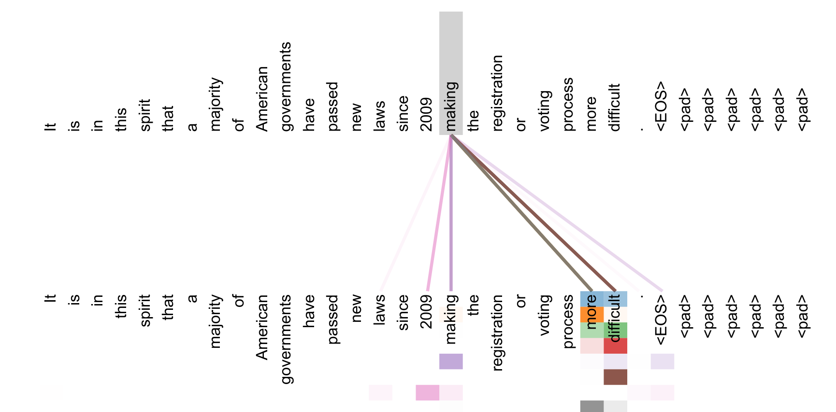
06 · 结果
泛化到句法解析，注意力还能被看懂
F1 92.7 英语成分句法解析（WSJ）：仅 4 万句训练 F1 91.3，超过 BerkeleyParser；半监督 92.7，超过除 RNNG 外所有前作。
第 5 层的一个注意力头：「making」直接接上「more difficult」，远距离依赖被直接建模。论文 Figure 3 原图。
Attention Is All You Need · NIPS 2017
13
Notes:
两个彩蛋。一是泛化：几乎不调参去做英语成分句法解析，小数据都能打赢大多数专门模型。二是可解释性：这个头把 making 和 14 个词外的 more difficult 直接连上了，远距离依赖真的被学到了。

Slide 14
07 · 结论
第一个纯注意力的序列转换模型
换掉循环层：编码器-解码器架构的循环层，全部换成多头自注意力
更快 + SOTA：训练显著快于循环/卷积架构；英→德、英→法双双刷新纪录
下一步（论文原话）：扩展到图像、音频、视频等模态；研究局部受限注意力；让生成不那么串行
代码开源于 tensorflow/tensor2tensor。
Attention Is All You Need · NIPS 2017
14
Notes:
结论三句话：第一个纯注意力的序列转换模型；训练更快还拿了双料 SOTA；他们自己说要扩展到图像音频视频、研究局部注意力、让生成更并行。回头看全说中了。

Slide 15
延伸 · 非论文内容
后来，它改变了一切
2017
2018
2020
2022
今天
Transformer
BERT / GPT
GPT-3 / ViT
ChatGPT
几乎所有前沿模型
本论文
编码器与解码器各自成家
规模化 + 进军视觉
注意力走进每个人的对话框
LLM 的默认骨架
本页为讲者延伸，不属于论文内容。
谢谢 · Q&A
Attention Is All You Need · NIPS 2017
15
Notes:
这页是我加的延伸，论文里没有：BERT 拿走编码器，GPT 拿走解码器，ViT 把它带进视觉，今天几乎所有前沿模型都是它的后代。谢谢，欢迎提问。

